Slide 1
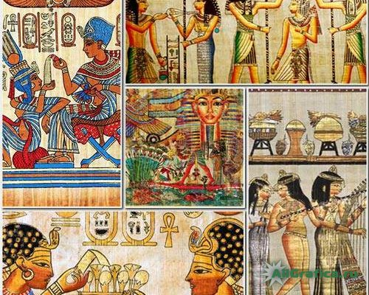
Медицина в Древнем Египте

Slide 2
Задачи:
-познакомиться с источниками сведений о медицине Древнего Египта,
- выяснить связь мифологии Древнего Египта с врачеванием,
- изучить древние области медицины: гигиена, косметология, фармакология,
офтальмология,
- составить практические медицинские советы на основании древнеегипетских
рецептов.
Для этого мне нужно изучить специальную историческую литературу, научиться анализировать, сопоставлять исторические факты, выделять главное и делать выводы.

Slide 3
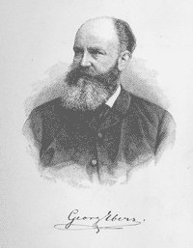
Георг Мориц Эберс (1 марта 1837, Берлин, — 7 августа 1898, Тутцинг, Бавария) — немецкий ученый-египтолог и писатель, открывший в Луксоре зимой 1873—1874 древнеегипетский медицинский папирус середины 16 века до н. э. Хранящийся сейчас в библиотеке Лейпцигского университета, папирус Эберса является уникальным источником по медицине Древнего Египта.

Slide 4
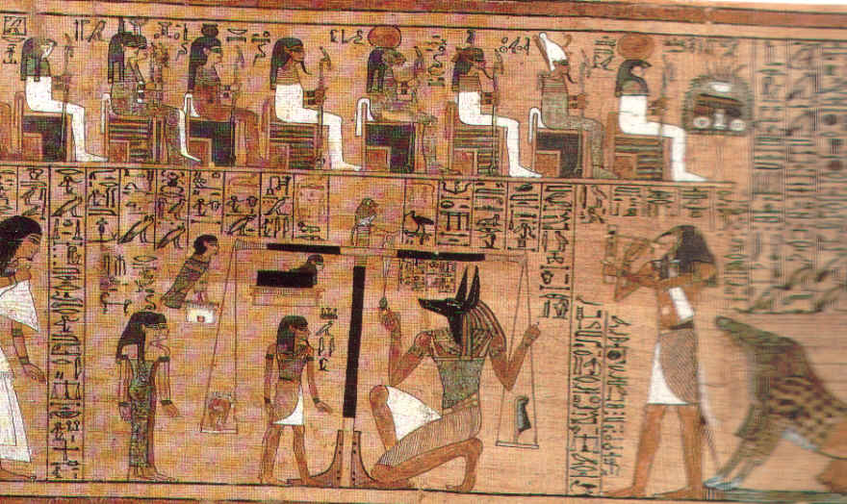
Папирус Эберса

Slide 5
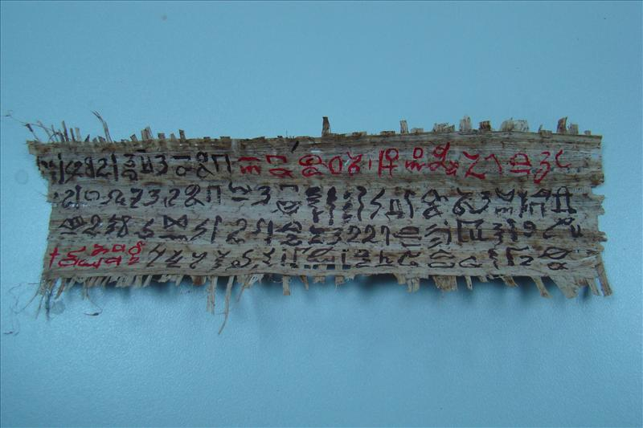

Slide 6
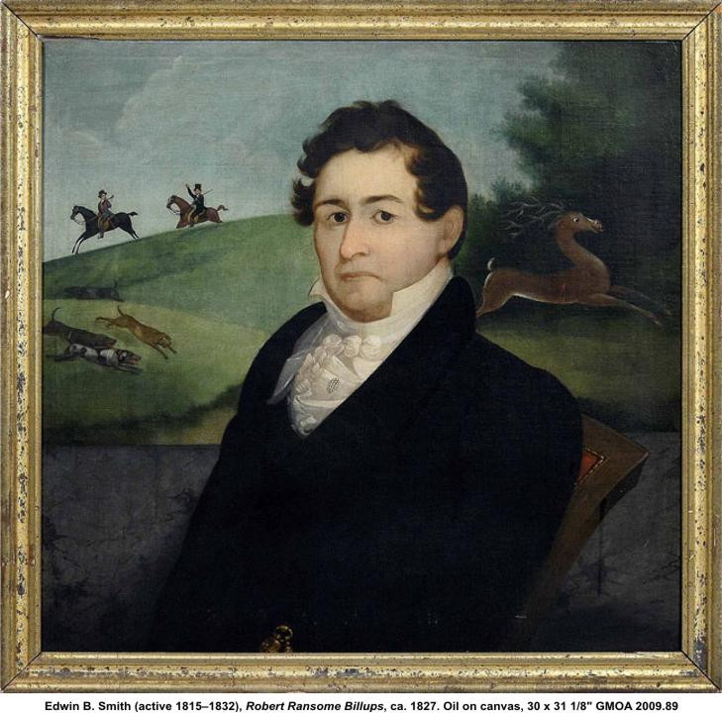
Эдвин Смит (1822-04-27 — 1906) — американский египтолог и коллекционер древностей, чье имя носит один из древнеегипетских папирусов по медицине, папирус Эдвина Смита.

Slide 7
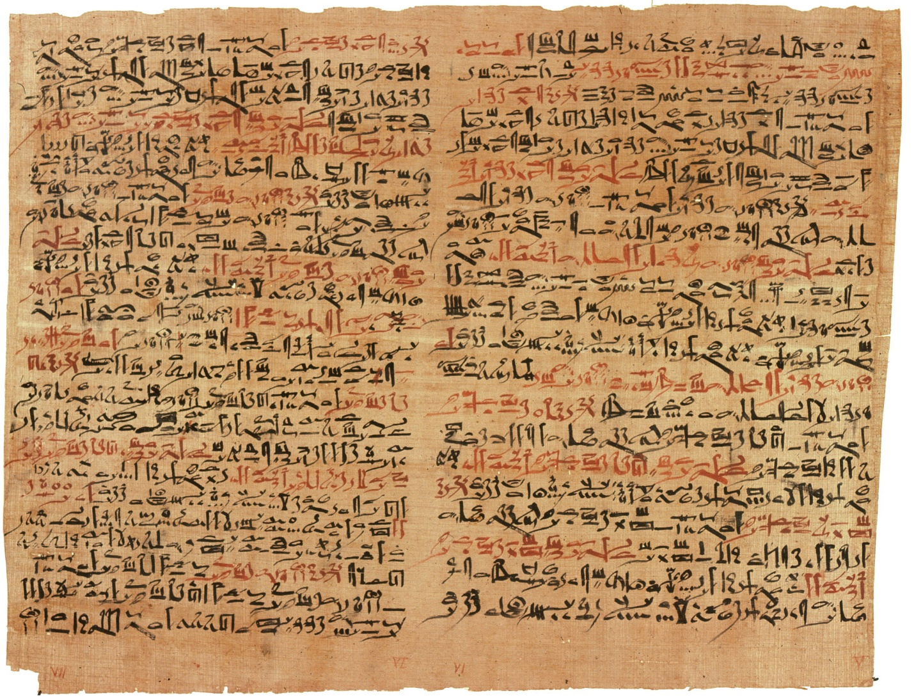
Папирус Смита

Slide 8
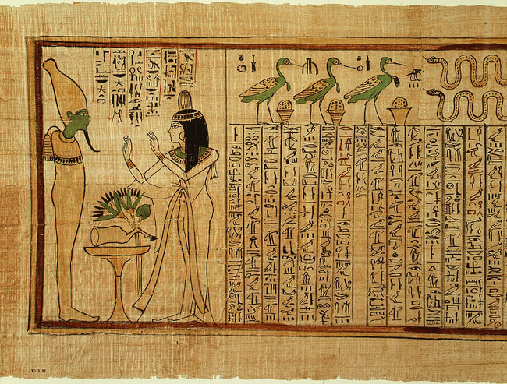

Slide 9
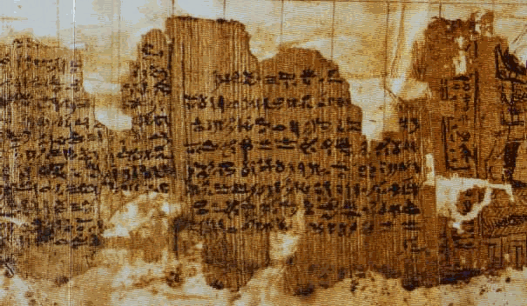

Slide 10
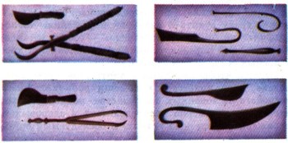
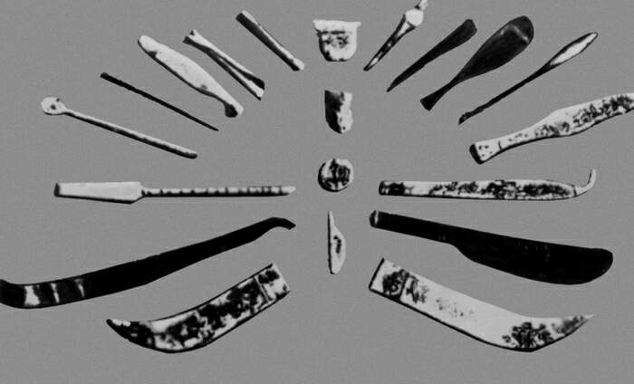

Slide 11
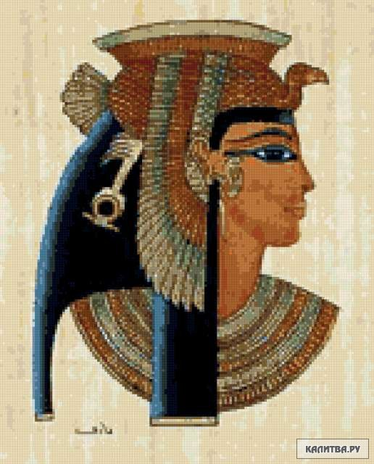
Клеопатра
царица Египта
(51 до н. э. — 30 до н. э.)

Slide 12
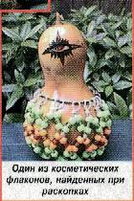

Slide 13
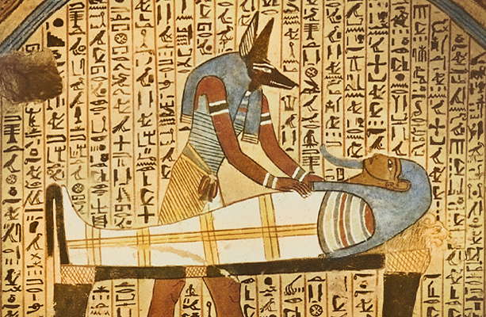

Slide 14
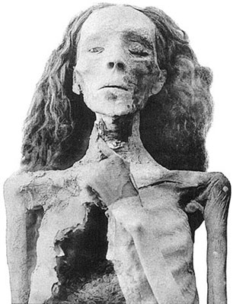

Slide 15
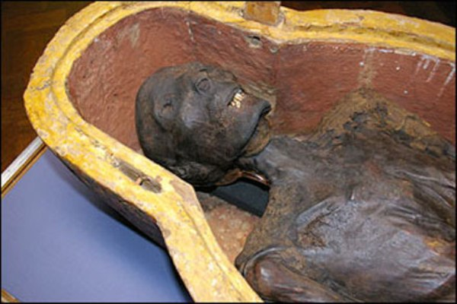

Slide 16
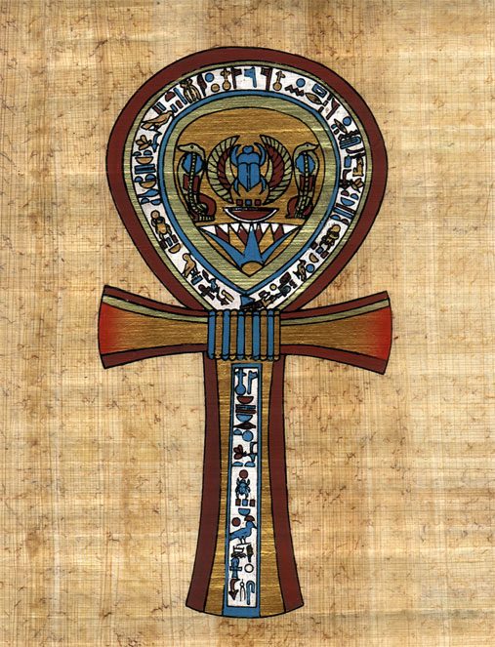
Профессиональный знак отличия египетских врачей
«анк» — крестообразная петля, символ жизни.

